Slide 1
16장. 동적 메모리 할당
01_ 동적 메모리 할당의 기본
02_ 동적 메모리 할당의 응용
C언어가 가지는 특징이자 과거의 유물.
프로그램의 안정적 수행을 위해 필요한 기능이다.
Java에서는 JVM이 자동적으로 수행한다

Slide 2
기본적인 동적 메모리 할당과 해제(1)
사용자에게 입력받은 정수의 합과 평균을 구하는 예
// 몇 개의 정수를 입력할지 물어본다.
int size;
cout << "몇 개의 정수를 입력하시겠소? ";
cin >> size;
// 필요한 만큼의 메모리를 할당한다.
int* arr = new int [size];
// 정수를 입력받는다.
cout << "정수를 입력하시오.\n";
for (int i = 0; i < size; ++i)
cin >> arr[i];
// 평균을 계산하고 출력한다.
int sum = 0;
for (i = 0; i < size; ++i)
{
sum += arr[i];
}
float ave = (float)sum / (float)size;
cout << "합 = " << sum << ", 평균 = " << ave << "\n";
// 사용한 메모리를 해제한다.
delete[] arr;
동적메모리 할당과 정적메모리 할당의
차이는 메모리의 크기를
프로그램의 실행전에 결정하느냐
실행도중에 결정하느냐이다
그리고, 동적으로 할당된 메모리는
함수가 종료해도 계속 존재한다.

Slide 3
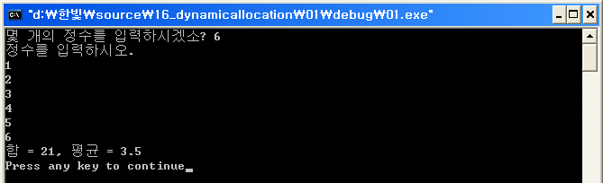
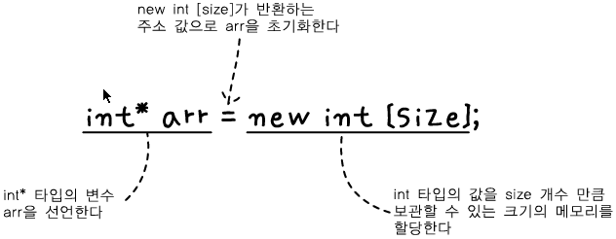
기본적인 동적 메모리 할당과 해제(2)
실행 결과
동적으로 메모리를 할당하기
[16-3]
[16-4]

Slide 4
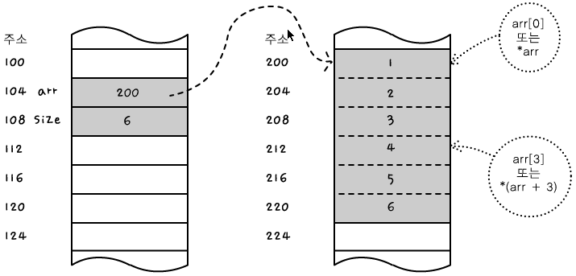
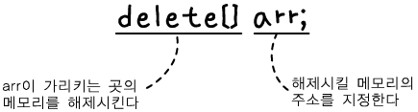
기본적인 동적 메모리 할당과 해제(3)
메모리를 할당했을 때의 메모리 상태
동적으로 할당한 메모리를 해제하기
[16-7]
[16-8]

Slide 5
기본적인 동적 메모리 할당과 해제(4)
동적 메모리 할당을 사용하는 방법의 정리
  메모리를 할당할 때는 타입과 크기를 지정한다. 그러면 컴퓨터가 메모리를 할당한 후에 그 메모리의 주소를 보관한다. 우리는 이 주소를 보관해두어야 한다.
  보관해둔 주소를 통해서 메모리 공간을 사용할 수 있다. 이 때는 배열의 원소를 가리키는 포인터처럼 사용할 수 있다.
  사용이 끝난 후에는 반드시 보관해 둔 주소를 알려주면서 메모리를 해제한다.
[16-7]

Slide 6
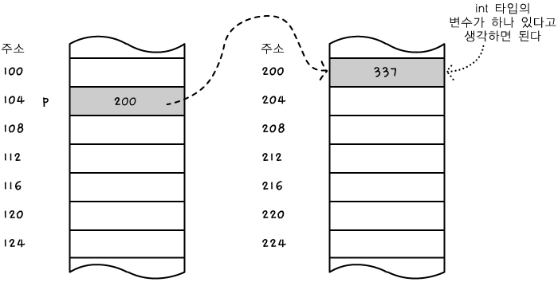
연산자 new, delete, new[], delete[]
변수 하나를 동적으로 할당하기 위해서 new, delete를 사용한다.
// int 하나를 담을 수 있는 크기의 메모리 공간을 할당한다.
int* p = new int;
// 메모리에 값을 넣어본다.
*p = 337;
// 사용이 끝난 메모리를 해제한다.
delete p;
[16-9]

Slide 7
동적 메모리 할당의 규칙(1)
new, delete와 new[], delete[] 쌍을 맞춰서 사용하자.
NULL 포인터를 해제하는 것은 안전하다.
해제한 메모리를 또 해제해서는 안 된다.
char* p = NULL;
delete p; // 혹은 delete[] p
// 다음과 같이 할 필요가 없다.
if ( NULL != p )
delete p;
// 메모리를 할당한다.
short* p = new short [100];
// 메모리를 해제한다.
delete[] p;
// 메모리를 해제한다.
delete[] p; // Error
16-3 16-4를 실습할 것…..

Slide 8
동적 메모리 할당의 응용(1)
문자열을 뒤집어서 복사해주는 함수
char* ReverseString(const char* src, int len)
{
char* reverse = new char [len + 1];
for (int i = 0; i < len; ++i)
reverse[i] = src[len - i - 1];
reverse[len] = NULL;
return reverse;
}
int main()
{
char original[] = "NEMODORI";
char* copy = ReverseString( original, 8);
cout << original << "\n";
cout << copy << "\n";
delete[] copy;
copy = NULL;
return 0;
}

Slide 9

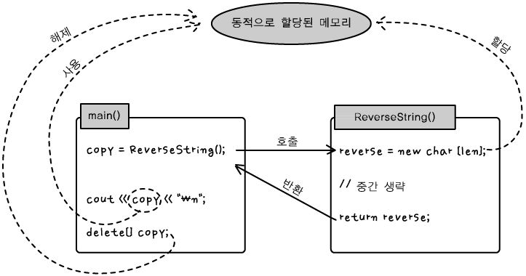
동적 메모리 할당의 응용(2)
실행 결과
프로그램의 구조
[16-14]
[16-15]

Slide 10
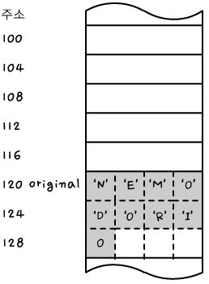
동적 메모리 할당의 응용(3)
화살표까지 실행되었을 때의 메모리 상태
char* ReverseString(const char* src, int len)
{
char* reverse = new char [len + 1];
for (int i = 0; i < len; ++i)
reverse[i] = src[len - i - 1];
reverse[len] = NULL;
return reverse;
}
int main()
{
char original[] = "NEMODORI";
char* copy = ReverseString( original,
8);
cout << original << "\n";
cout << copy << "\n";
delete[] copy;
copy = NULL;
return 0;
}
[16-16]

Slide 11
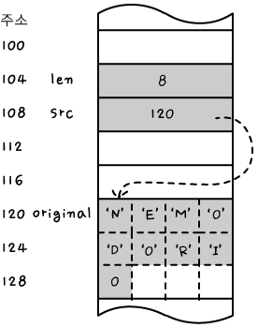
동적 메모리 할당의 응용(4)
화살표까지 실행되었을 때의 메모리 상태
char* ReverseString(const char* src, int len)
{
char* reverse = new char [len + 1];
for (int i = 0; i < len; ++i)
reverse[i] = src[len - i - 1];
reverse[len] = NULL;
return reverse;
}
int main()
{
char original[] = "NEMODORI";
char* copy = ReverseString( original, 8);
cout << original << "\n";
cout << copy << "\n";
delete[] copy;
copy = NULL;
return 0;
}
[16-17]

Slide 12
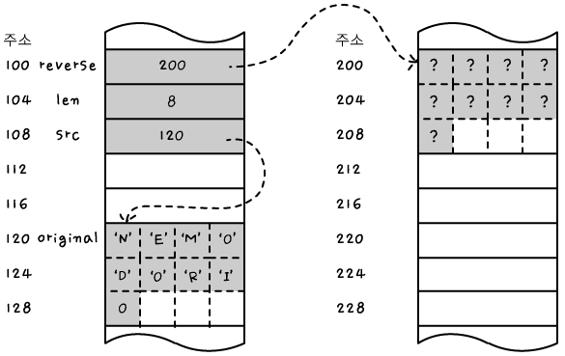
동적 메모리 할당의 응용(5)
화살표까지 실행되었을 때의 메모리 상태
char* ReverseString(const char* src, int len)
{
char* reverse = new char [len + 1];
for (int i = 0; i < len; ++i)
reverse[i] = src[len - i - 1];
reverse[len] = NULL;
return reverse;
}
int main()
{
char original[] = "NEMODORI";
char* copy = ReverseString( original,
8);
cout << original << "\n";
cout << copy << "\n";
delete[] copy;
copy = NULL;
return 0;
}
[16-18]

Slide 13
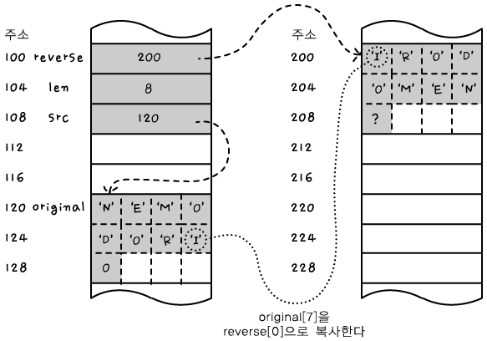
동적 메모리 할당의 응용(6)
화살표까지 실행되었을 때의 메모리 상태
char* ReverseString(const char* src, int len)
{
char* reverse = new char [len + 1];
for (int i = 0; i < len; ++i)
reverse[i] = src[len - i - 1];
reverse[len] = NULL;
return reverse;
}
int main()
{
char original[] = "NEMODORI";
char* copy = ReverseString( original, 8);
cout << original << "\n";
cout << copy << "\n";
delete[] copy;
copy = NULL;
return 0;
}
[16-19]

Slide 14
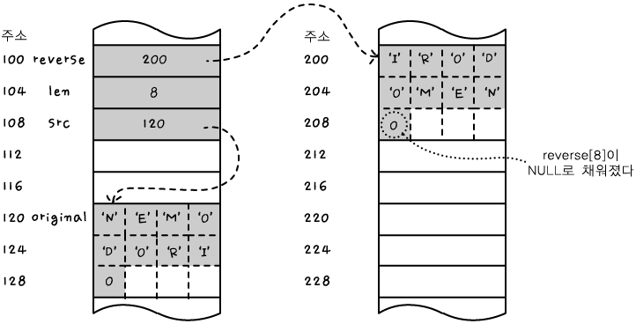
동적 메모리 할당의 응용(7)
화살표까지 실행되었을 때의 메모리 상태
char* ReverseString(const char* src, int len)
{
char* reverse = new char [len + 1];
for (int i = 0; i < len; ++i)
reverse[i] = src[len - i –
1];
reverse[len] = NULL;
return reverse;
}
int main()
{
char original[] = "NEMODORI";
char* copy = ReverseString( original,
8);
cout << original << "\n";
cout << copy << "\n";
delete[] copy;
copy = NULL;
return 0;
}
[16-20]

Slide 15
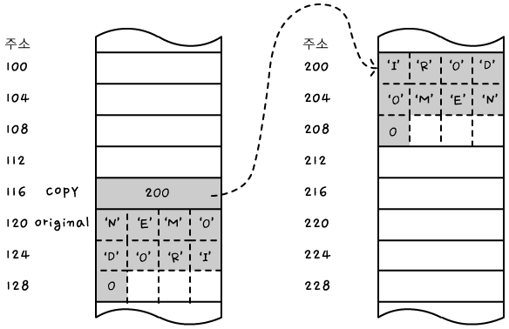
동적 메모리 할당의 응용(8)
화살표까지 실행되었을 때의 메모리 상태
char* ReverseString(const char* src, int len)
{
char* reverse = new char [len + 1];
for (int i = 0; i < len; ++i)
reverse[i] = src[len - i - 1];
reverse[len] = NULL;
return reverse;
}
int main()
{
char original[] = "NEMODORI";
char* copy = ReverseString( original,
8);
cout << original << "\n";
cout << copy << "\n";
delete[] copy;
copy = NULL;
return 0;
}
[16-21]

Slide 16
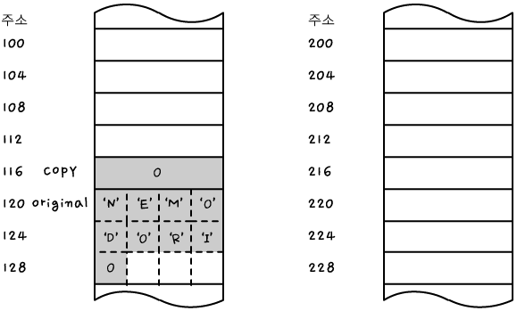
동적 메모리 할당의 응용(9)
화살표까지 실행되었을 때의 메모리 상태
char* ReverseString(const char* src, int len)
{
char* reverse = new char [len + 1];
for (int i = 0; i < len; ++i)
reverse[i] = src[len - i - 1];
reverse[len] = NULL;
return reverse;
}
int main()
{
char original[] = "NEMODORI";
char* copy = ReverseString( original,
8);
cout << original << "\n";
cout << copy << "\n";
delete[] copy;
copy = NULL;
return 0;
}
[16-22]

Slide 17
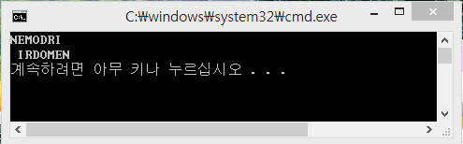
동적메모리할당 예제 수행 사례
int _tmain(int argc, _TCHAR* argv[])
{
char original[]="NEMODRI";
char* copy=ReverseString(original, 8);
cout<<original<<"\n";
//cout<<copy<<"\n";
for(int i=0;i<8;i++)
cout<<copy[i];
cout<<"\n";
delete[] copy;
copy=NULL;
return 0;
}
#include "stdafx.h"
#include <iostream>
using namespace std;
char* ReverseString(const char* src, int len)
{
//char reverse[100];
char* reverse=new char[len+1];
for(int i=0;i<len;++i)
reverse[i]=src[len-i-1];
reverse[len]=NULL;
return reverse;
}

Slide 18
End of Document

